Slide 1
LUẬN VĂN TỐT NGHỆP ĐẠI HỌC NGÀNH CÔNG NGHỆ THÔNG TIN
ĐỀ TÀI
XÂY DỰNG WEBSITE QUẢN LÝ HOẠT ĐỘNG
TRỒNG TRỌT CỦA MỘT NÔNG TRẠI
Sinh viên thực hiện
Phan Bảo Luân
MSSV: B2111851
Giảng viên hướng dẫn
TS. Trần Công Án

Slide 2
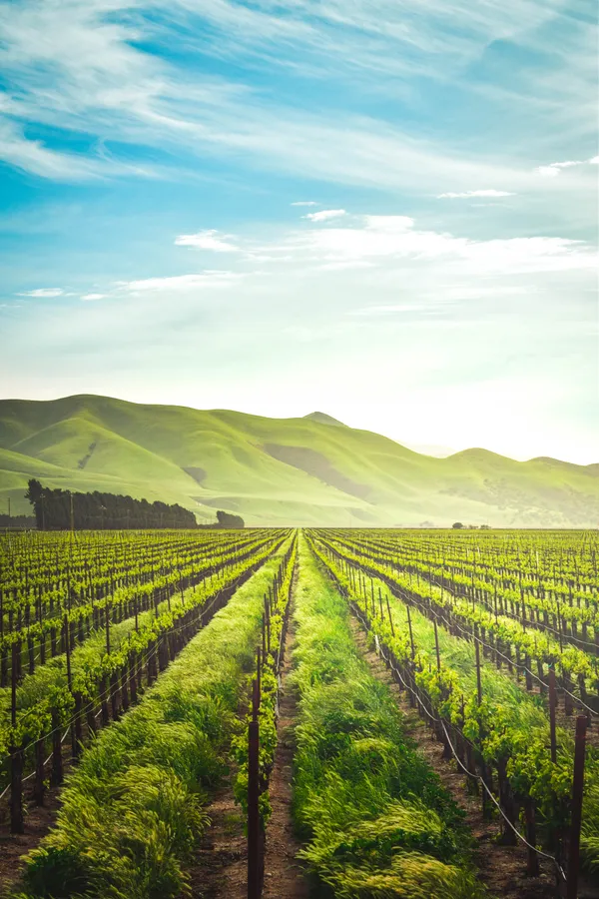
Nội dung trình bày
Đặt vấn đề
Mục tiêu đề tài
Yêu cầu chức năng
Thiết kế cơ sở dữ liệu
Demo website
Kết luận

Slide 3
Đặt vấn đề
Thực trạng ngành trồng trọt:
Quản lý nông trại thủ công còn phổ biến, dễ xảy ra sai sót.
Khó khăn trong việc theo dõi dữ liệu đất canh tác, nhân sự, vật tư.
Nhu cầu ứng dụng công nghệ thông tin để hiện đại hóa nông nghiệp tăng cao.
Hạn chế hiện tại:
Dữ liệu phân tán, khó quản lý
Không theo dõi được tiến độ các hoạt động

Slide 4
Mục tiêu đề tài
Mục tiêu chung: Xây dựng một website quản lý các hoạt động của nông trại toàn diện từ lúc gieo trồng đến lúc thu hoạch
Mục tiêu cụ thể:
Quản lý nhân sự, tổ nhóm, đất canh tác, mùa vụ, tài nguyên
Phân công và quản lý các hoạt động, quản lý trang thiết bị, vật tư sử dụng
Tính lương cho nhân viên, thống kê chi phí các hoạt động, thống kê thu hoạch và doanh thu từ bán sản phẩm nông nghiệp

Slide 5
Yêu cầu chức năng
Website có 4 nhóm người dùng:
Chủ nông trại: có toàn quyền hầu hết các chức năng có trong website
Tổ trưởng: có toàn quyền các chức năng của tổ nhóm
Nhân viên: có quyền hạn hạn chế trong tổ nhóm
Người dùng vãng lai: Không có quyền hạn

Slide 6
Yêu cầu chức năng
Hệ thống quản lý hoạt động nông trại
Quản lý nhân viên
Hồ sơ nhân viên
Tổ nhóm
Quản lý nhắn tin
Tin nhắn nhóm
Tin nhắn toàn cục
Quản lý tập tin
Lưu trữ cá nhân
Thùng rác cá nhân
Lưu trữ chung
Quản lý tuyển dụng
Công việc
Ứng viên

Slide 7
Yêu cầu chức năng
Hệ thống quản lý hoạt động nông trại
Quản lý dữ liệu danh mục
Cây trồng
Nhân viên tham gia
Vật tư tiêu hao
Trang thiết bị sử dụng
Quản lý đất canh tác
Thời tiết
Chất lượng đất
Mùa vụ Thu Hoạch - Buôn Bán
Quản lý chi phí
Lương nhân viên
Chi phí vật tư
Chi phí trang thiết bị
Doanh thu buôn bán
Quản lý hoạt động
Phân bón
Thuốc bảo vệ thực vật
Đất canh tác
Hoạt động
Vật tư
Trang thiết bị

Slide 8
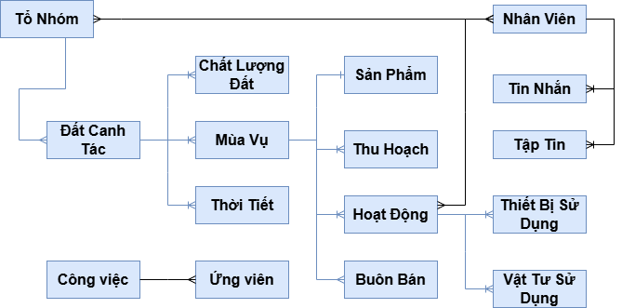
Thiết kế cơ sở dữ liệu

Slide 9
DEMO WEBSITE

Slide 10
Kết luận
Kết quả đạt được
Hoàn thiện các chức năng quản lý: nhân viên, tổ nhóm, tin nhắn, lưu trữ tập tin, đất canh tác, thời tiết, chất lượng đất, mùa vụ
Hoàn thiện chức năng phân công hoạt động cho nhân viên, theo dõi việc sử dụng trang thiết bị, vật tự tiêu hao, tiến độ công việc
Tự động hóa tính lương nhân viên, thông báo lương, chi phí tài nguyên, doanh thu buôn bán sản phẩm
Giao diện trực quan, thân thiện, dễ dàng thao tác trên máy tính và di động

Slide 11
Kết luận
Hướng phát triển
Tích họp IOT để tự động theo dõi thời tiết, chất lượng đất, tình trạng cây trồng
Phân tích dữ liệu lớn từ các mùa vụ để đưa ra các dự đoán và gợi ý tối ưu hóa sản xuất
Phát triển thêm ứng dụng di động tăng tính tiện lợi

Slide 12
CÁM ƠN CÁC THẦY CÔ ĐÃ LẮNG NGHE

